Slide 1
基于IOV系统的
汽车智能传感器设备
组长： 余其涛1130379128
组员：梁爽1130379122、秦建鑫1130379125、
苗力1130379124、卓秋旭1130379131

Slide 2
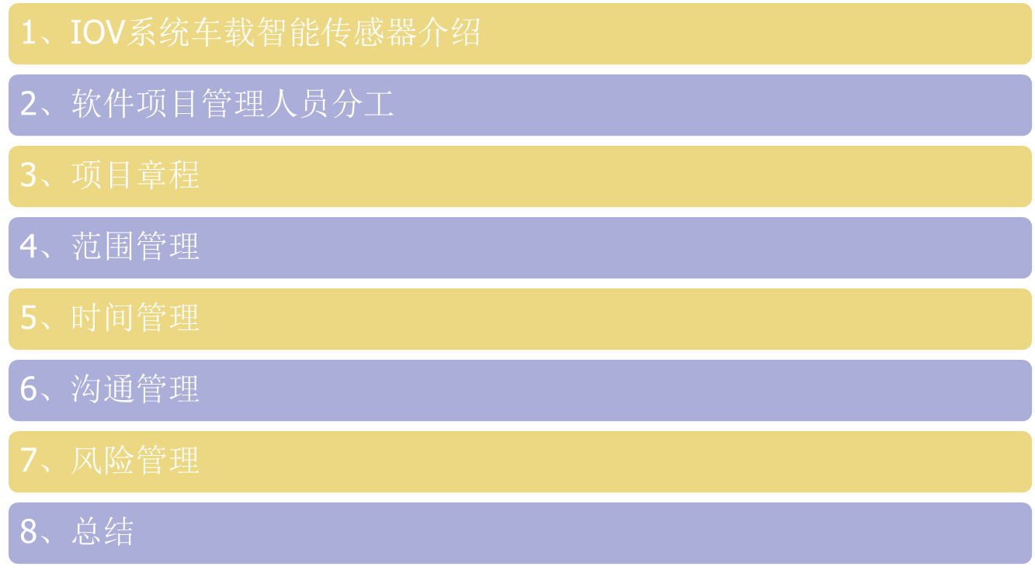
目录

Slide 3
IOV系统车载智能传感器介绍
何为IOV系统?
  IOV 系统是Internet of vehicle的简称,即车联网。
  车联网以车内网、车际网和车载移动互联网为基础，按照约定的通信协议和数据交互标准，进行无线通讯和信息交换的系统网络。
  车联网能够实现智能化交通管理、智能动态信息服务和车辆智能化控制，是物联网技术在交通系统领域的典型应用。
  IOV系统是一个“端管云”三层体系。

Slide 4
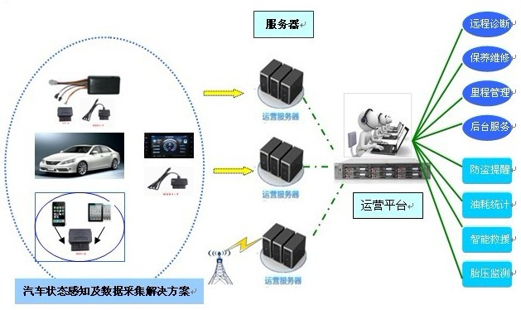
IOV系统车载智能传感器介绍

Slide 5
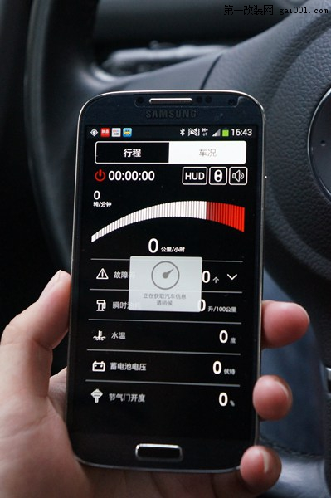
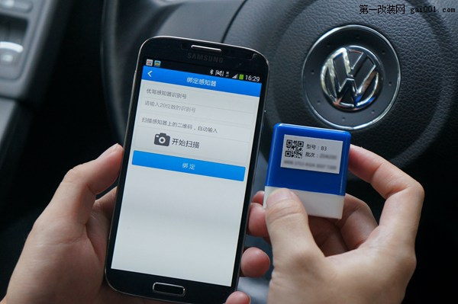
IOV系统车载智能传感器介绍
本项目是实现第一层-端系统，即汽车的智能传感器，负责采集与获取车辆的智能信息，感知行车状态与环境

Slide 6

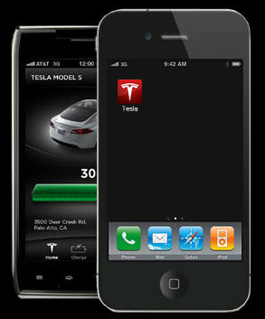
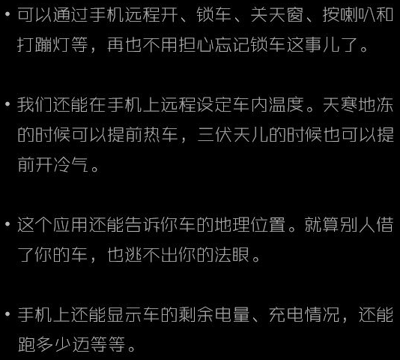
特斯拉Tesla的应用

Slide 7
2 软件项目管理人员分工
小组成员 | 学号 | 虚拟项目中任务列表
余其涛 | 1130379128 | 项目章程 （包含成本管理）
梁爽 | 1130379122 | 时间管理（需制定项目进度计划表）
秦建鑫 | 1130379125 | 沟通管理（涵盖干系人管理）
卓秋旭 | 1130379131 | 风险管理
苗力 | 1130379124 | 范围管理（需分解结构图(WBS)

Slide 8
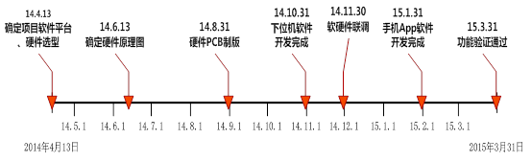
3 项目章程
总体里程碑进度计划

Slide 9
总体预算
名称 | 数量 | 价格（万元） | 汇总（万元）
硬件开发板及电路板 | 4 | 0.5 | 2
调试工具 | 2 | 5 | 10
调试手机 | 2 | 0.5 | 1
笔记本电脑 | 5 | 1 | 5
人力资源 | 5 | 12 | 60
团队建设 | 10 | 0.2 | 2

Slide 10
4 范围管理
工作分解结构WBS表
一、项目基本情况
项目名称：基于IOV系统的汽车智能传感器设备 |  |  |  | T 客户考察公司 |  |  |  | 项目编号
制作人 |  |  |  | 苗力 |  |  |  | 审核人 |  |  | 总经理
项目经理 |  |  |  | 余其涛 |  |  |  | 制作日期 |  |  | 2014-4-20
二、工作分解结构（R-负责 responsible； As-辅助 assist；I-通知 informed； Ap-审批 to approve）
分解代码 | 任务名称 | 包含活动 | 工时估算 |  | 其他资源 | 费用估算 | 梁爽 |  | 秦建鑫 | 卓秋旭 |  | 苗力
1.1 | 上位机 软件开发 | 功能需求分析 | 20 | 天 | 无 | 0.6万 | R |  | I | I |  | I
1.2 |  | 代码实现 | 140 | 天 | 无 | 5万 | R |  | I | I |  | I
1.3 |  | 代码测试 | 40 | 天 | 手机 | 1万 | R |  | I | I |  | I
2.1 | 下位机 软件开发 | 功能需求分析 | 10 | 天 | 无 | 0.6万 | I |  | R | R |  | I
2.2 |  | 代码实现 | 90 | 天 | 电脑 | 10万 | I |  | R | R |  | I
2.3 |  | 代码测试 | 60 | 天 | 硬件开发板、调试工具 | 12万 | I |  | R | R |  | I
3.1 | 硬件开发 | 功能需求分析 | 10 | 天 | 无 | 0.3万 | I |  | I | I |  | R
3.2 |  | 原理图设计 | 30 | 天 | 无 | 1万 | I |  | I | I |  | R
3.3 |  | PCB设计 | 30 | 天 | 无 | 1万 | I |  | I | I |  | R
3.4 |  | 元器件及其设备的购买 | 30 | 天 | 无 | 2万 | I |  | I | I |  | R
3.5 |  | 产品的测试 | 30 | 天 | 测试工具 | 2万 | I |  | I | I |  | R
4.1 | 其他 | 洽谈PCB厂家 | 10 | 天 | 无 | 0.3万 | I |  | I | I |  | R
4.2 |  | 确定PCB制版 | 10 | 天 | 无 | 0.3万 | I |  | I | I |  | R
4.3 |  | 认证测试 | 30 | 天 | 无 | 1万 | I |  | I | I |  | R
4.4 |  | 验收 | 10 | 天 | 无 | 0.3万 | I |  | I | I |  | R

Slide 11
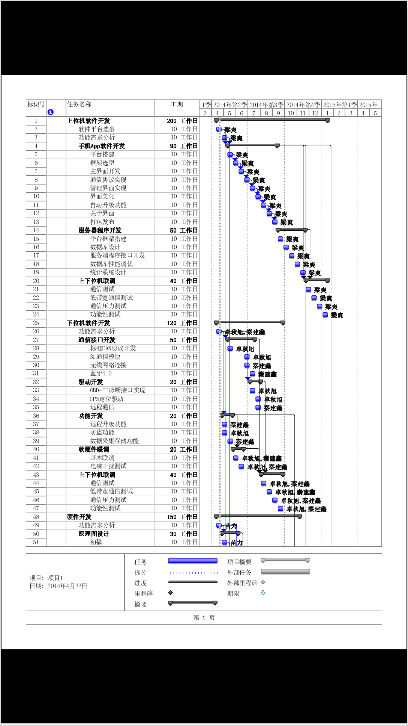
5 时间管理

Slide 12
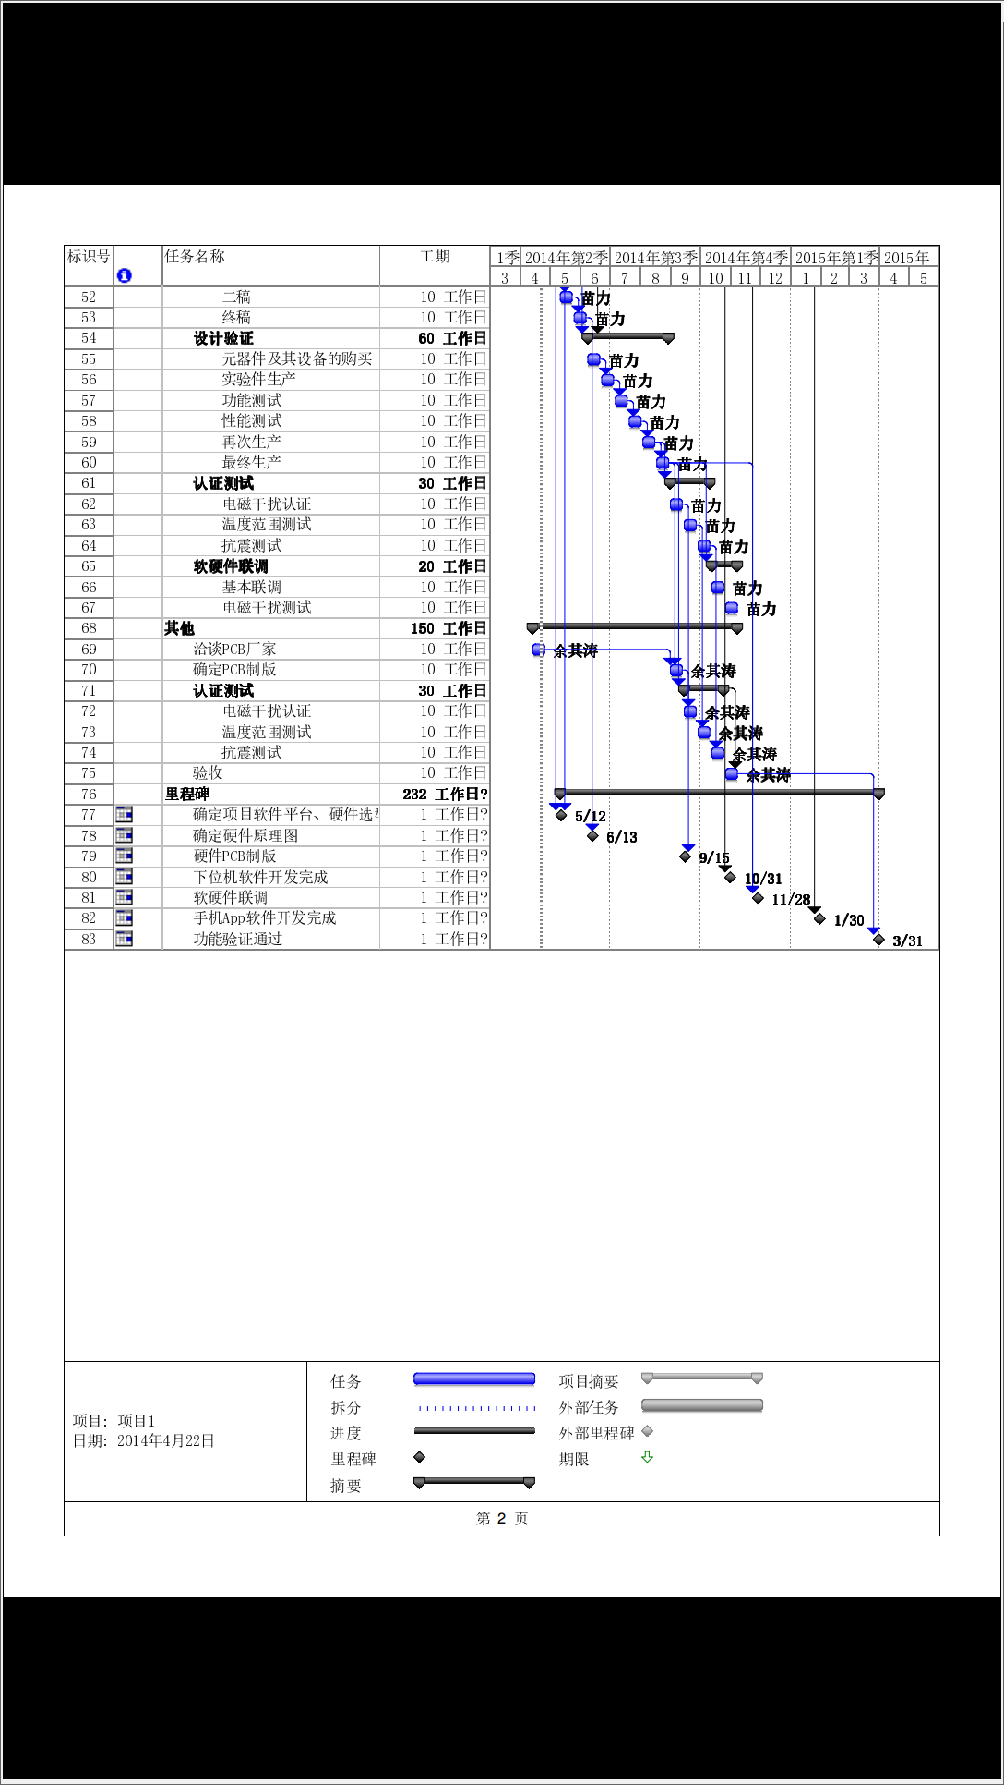
时间管理

Slide 13
6 沟通管理
干系人登记册
基本信息 |  |  |  |  | 评估信息 |  | 分类
名称 | 职位 | 地点 | 角色 | 联系方式 | 影响 | 相关阶段 | 内部/外部 | 支持/反对
余其涛 | 项目经理 | 上海 | 发起人 | 183****9649 | 大 | 启动,准备 | 内部 | 支持
梁爽 | 工程师 | 上海 | 开发 | 138****2342 | 大 | 执行 | 内部 | 反对
秦建鑫 | 工程师 | 上海 | 开发 | 152****1149 | 大 | 执行 | 内部 | 反对
卓秋旭 | 工程师 | 上海 | 开发 | 134****7739 | 大 | 执行 | 内部 | 反对
苗力 | 工程师 | 上海 | 开发 | 158****2233 | 大 | 执行 | 内部 | 反对
专家组 | 顾问 | 上海 | 顾问团 | 158****6688 | 中 | 启动,结束 | 内部 | 支持
文档人员 | 归档 | 上海 | 归档 | 158****6688 | 中 | 启动,结束 | 内部 | 支持
销售部门 | 销售 | 上海 | 销售 | 158****6688 | 大 | 启动,结束 | 内部 | 支持
测试部门 | 测试 | 上海 | 测试 | 139****2973 | 大 | 执行,结束 | 内部 | 支持
运营商 | 运营商 | 上海 | 无线网 | 10010 | 大 | 启动,准备 | 外部 | 中立
交管部门 | 交通管理 | 上海 | 交管 | 400**** | 中 | 启动,准备 | 外部 | 中立
生产商 | 生产 | 上海 | 生产 | 400**** | 中 | 结束 | 外部 | 支持
客户 | 用户 | 全国 | 使用 | 待定 | 大 | 结束 | 外部 | 中立

Slide 14
干系人沟通需求分析
干系人 | 沟通需求 |  |  |  |  | 信息搜集 |  | 信息归档 |  | 信息发布
 | 需求 信息 | 需求 时间 | 需求 方式 | 语言 | 详细 程度 | 搜集 方式 | 收集人 | 归档 格式 | 负责人 | 发布 方式 | 发布人 | 授权发布机 密信息的负责人
客户 项目负责人 | 月度状态报告 | 每月第一周 | email | 中文 | 详细 | 报告 | 项目经理 | word | 文档人员 | email | 项目经理 | 项目经理
客户 业务人员 | 月度状态报告 | 每月第一周 | email | 中文 | 详细 | 报告 | 项目经理 | Word | 文档人员 | email | 市场部门 | 无
项目总监 | 月度状态报告 | 每月第一周 | email | 中文 | 详细 | 报告 | 项目经理 | Word | 文档人员 | email | 项目经理 | 无
市场部门 | 月度状态报告 | 每月第一周 | email | 中文 | 详细 | 报告 | 项目经理 | word | 文档人员 | email | 项目经理 | 无
项目经理 | 个人工作情况 | 每天 | mantis | 中文 | 详细 | 提交mantis | 各人 | word | 文档人员 | 网页 | 各人 | 无
批准人： 项目经理：余其涛 制定人：秦建鑫 批准日期：2014-4-22

Slide 15
内部会议计划
名称 | 听众 | 主题 | 内容 | 时间安排 | 发起人
Daily Stand up meeting | 所有项目成员 | 个人工作情况 | 每个项目团队成员轮流简述自己的工作情况, 所遇到的问题 | 会议周期: 每天 开始时间: 9:30 会议时长:15分钟 | 项目经理
Weekly Progress Reviews | 所有项目成员 | 项目状态 | 每个项目团队成员简述和自己职责相关的工作进展, 风险以及计划 | 会议周期: 每周五 开始时间: 13:30 会议时长:不限 | 项目经理
Monthly Progress Reviews | 所有项目成员 | 项目状态 | 对项目详细情况进行全面汇报，并制定下阶段方针计划 | 会议周期:每月第一周 开始时间:周五13:00 会议时长:不限 | 项目经理
Free Talk | 包括发起人与参与人 | 以技术主题为主 | 可两人以上进行自由讨论 | 不定期 | 任何项目成员均可发起
Notification | 所有项目成员 | 需要所有项目成员知道的主题 | 在项目团队站点中的通知栏目 | 不定期 | 项目经理

Slide 16
沟通制约因素
环境类型 | 封闭性 | 氛围 | 对应关系 | 制约
办公室 | 封闭 | 严肃认真 | 一对一 一对多 | 不平等造成心理负担，紧张 他人电话的打扰
会议室 | 一般 | 严肃认真 | 一对多 | 对在场他人的顾忌 时间限制
现场 | 开放 | 较认真 | 一对多 | 外界干扰 事先准备不足
谈判 | 封闭 | 紧张投入 | 多对多 | 对抗心理 说如对方的意愿太强烈
讨论会 | 封闭 | 轻松友好 积极投入 | 一对一 一对多 | 信息散乱 焦点发散
非正式场合 | 开放 | 轻松舒适 散漫 | 一对一 一对多 | 外界干扰 易走题

Slide 17
7 风险管理
项目风险管理表 (Project Risk Management)
一、项目基本情况
项目名称 |  | 基于IOV系统的汽车智能传感器设备项目
项目经理 |  | 余其涛
制作人 |  | 卓秋旭
制作日期 |  | 4/21/2014
审核人 |  | 余其涛，梁爽，秦建鑫，苗力，卓秋旭
二、项目风险管理
风险发生概率的判断准则
高风险： >60% 发生风险的可能性
中风险： 30-60% 发生风险的可能性
低风险：<30% 发生防线的可能性
序号 | 风险描述 |  | 发生 概率 | 影响 程度 | 风险 等级 | 风险响应计划
1 | 车联网技术不够成熟，交通处理中心等设施不健全 |  | 高 | 大 | 高 | 切合当前车联网实际发展情况，设计可行方案。
2 | 设备要支持各种汽车品牌，很难获取各汽车DBC或类似信号列表文件 |  | 高 | 中 | 中 | 开始支持某种汽车品牌，当其他品牌想要支持，提供DBC定制
3 | 政策层面的风险 |  | 高 | 大 | 高 | 实时跟踪车联网政策信息，与交通政府部门打好关系
4 | 3G无线网络速率不够 |  | 中 | 中 | 中 | 设计时注意关键信息的采集(去掉冗余信息)和数据压缩
5 | 产品质量问题导致用户个人财产的损失 |  | 中 | 中 | 中 | - 过ISO认证及国家3C认证 - 由中国人保承包产品质量责任险， 通过保险公司给予用户对等的赔偿，但任何非产品质量问题所造成的后果或责任与本产品无关例如：用户未按照产品说明正确使用车机，车祸，等。
6 | 人员技术水平不足 |  | 中 | 中 | 中 | - 对项目小组成员进行项目培训 - 适量的人才储备(冗余)
7 | 人员流失 |  | 中 | 中 | 中 | - 提高开发人员的整体素质，降低对技术专家的依赖 - 文档化管理
8 | 车联网数据传输时的信息安全保障 |  | 低 | 中 | 低 | 数据跟踪和用户隐私保护

Slide 18
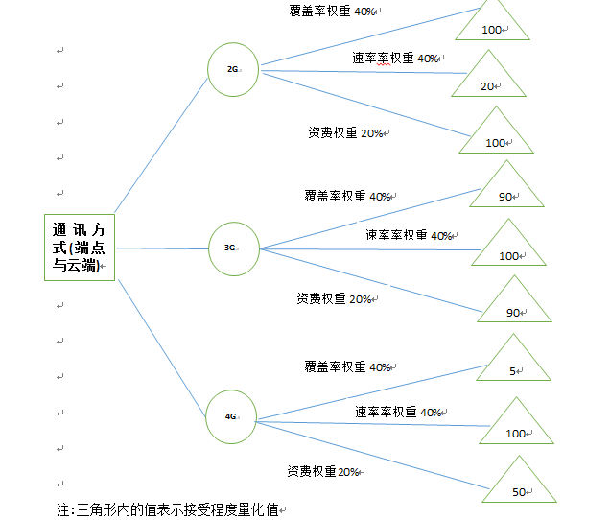
端点与云端的通讯方式决策树

Slide 19
8 总结
1、虚拟项目比真实项目还要难
2、虚拟项目本身就是个项目
3、团结就是力量
感谢小组成员努力的付出和热情的支持！

Slide 20

Q & A

